Slide 1
Ступені порівняння прислівників. Способи їх творення.

Slide 2
Мета уроку:
навчальна: домогтися засвоєння учнями матеріалу про ступені
порівняння прислівників; формувати вміння утворювати і
правильно вживати в мовленні прислівники вищого і
найвищого ступенів порівняння;
розвиваюча: розвивати увагу, спостережливість, логічне мислення;
інтереси до вивчення української мови, працювати над
збагаченням лексичного запасу слів.
виховна: виховувати бережливе ставлення до хліба, повагу до людей,
які вирощують його.
Тип уроку: урок – подорож.

Slide 3
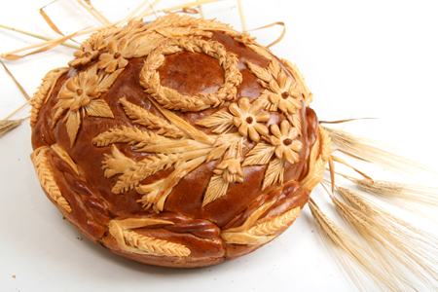
ЕПІГРАФ УРОКУ:
Є хліб – буде пісня.
Усна народна творчість

Slide 4
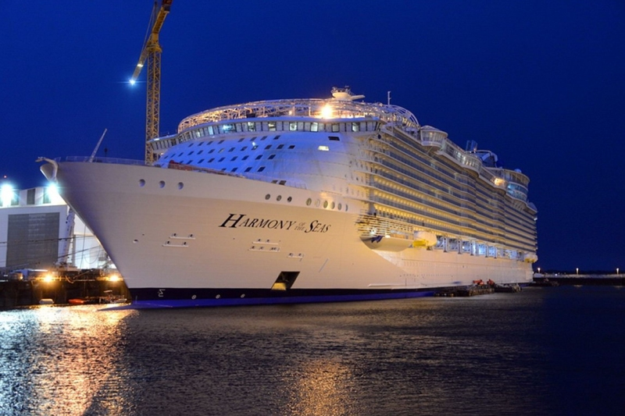

ПОЧИНАЄМО ПОДОРОЖУВАТИ НАШ ЛАЙНЕР ВІДПРАВЛЯЄТЬСЯ ВІД БЕРЕГА

Slide 5
Завдання 2.
Виконайте морфологічний розбір даних речень. Із поданих речень випишіть прислівники і від них утворіть ступені порівняння.
На столі духм’яно і просторо пахне хліб.
На скатертині стоїть старанно випечений хліб.
У стінах храмів і колиб сіяє нам святково, як сонце, випечений хліб.

Slide 6
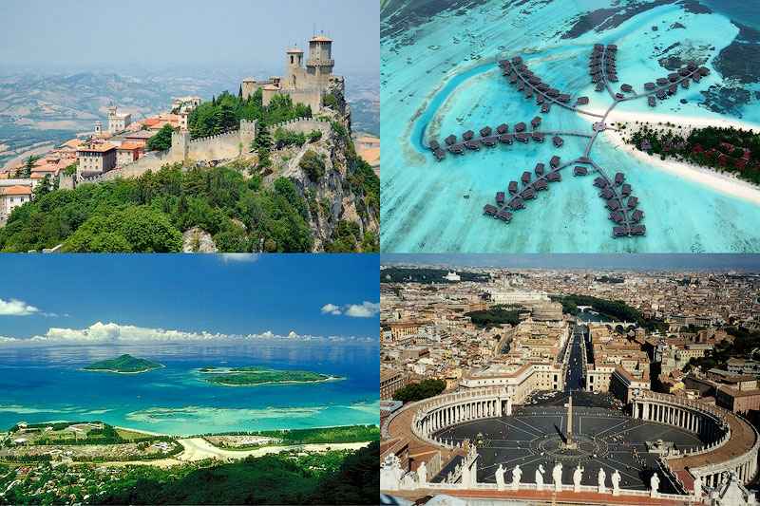
МИ В КРАЇНІ «КАЗКАРІЯ»

Slide 7
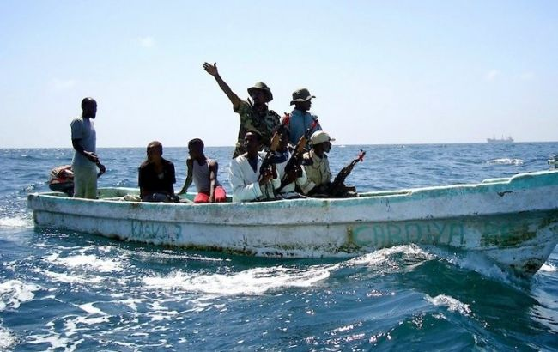
НАС ЗАХОПИЛИ ПІРАТИ
НЕ ВІДПУСТЯТЬ НАС ДО ТОГО ЧАСУ, ПОКИ МИ НЕ ВИКОНАЄМО ПЕВНІ ЗАВДАННЯ

Slide 8


Дорогі семикласники!
Якщо ви бажаєте продовжити свою подораж по чарівних країнах світу, то виконайте запропоновані завдання.
Утворіть ступені порівняння поданих
прислівників:
Обережно, тактовно, делікатно.

Slide 9
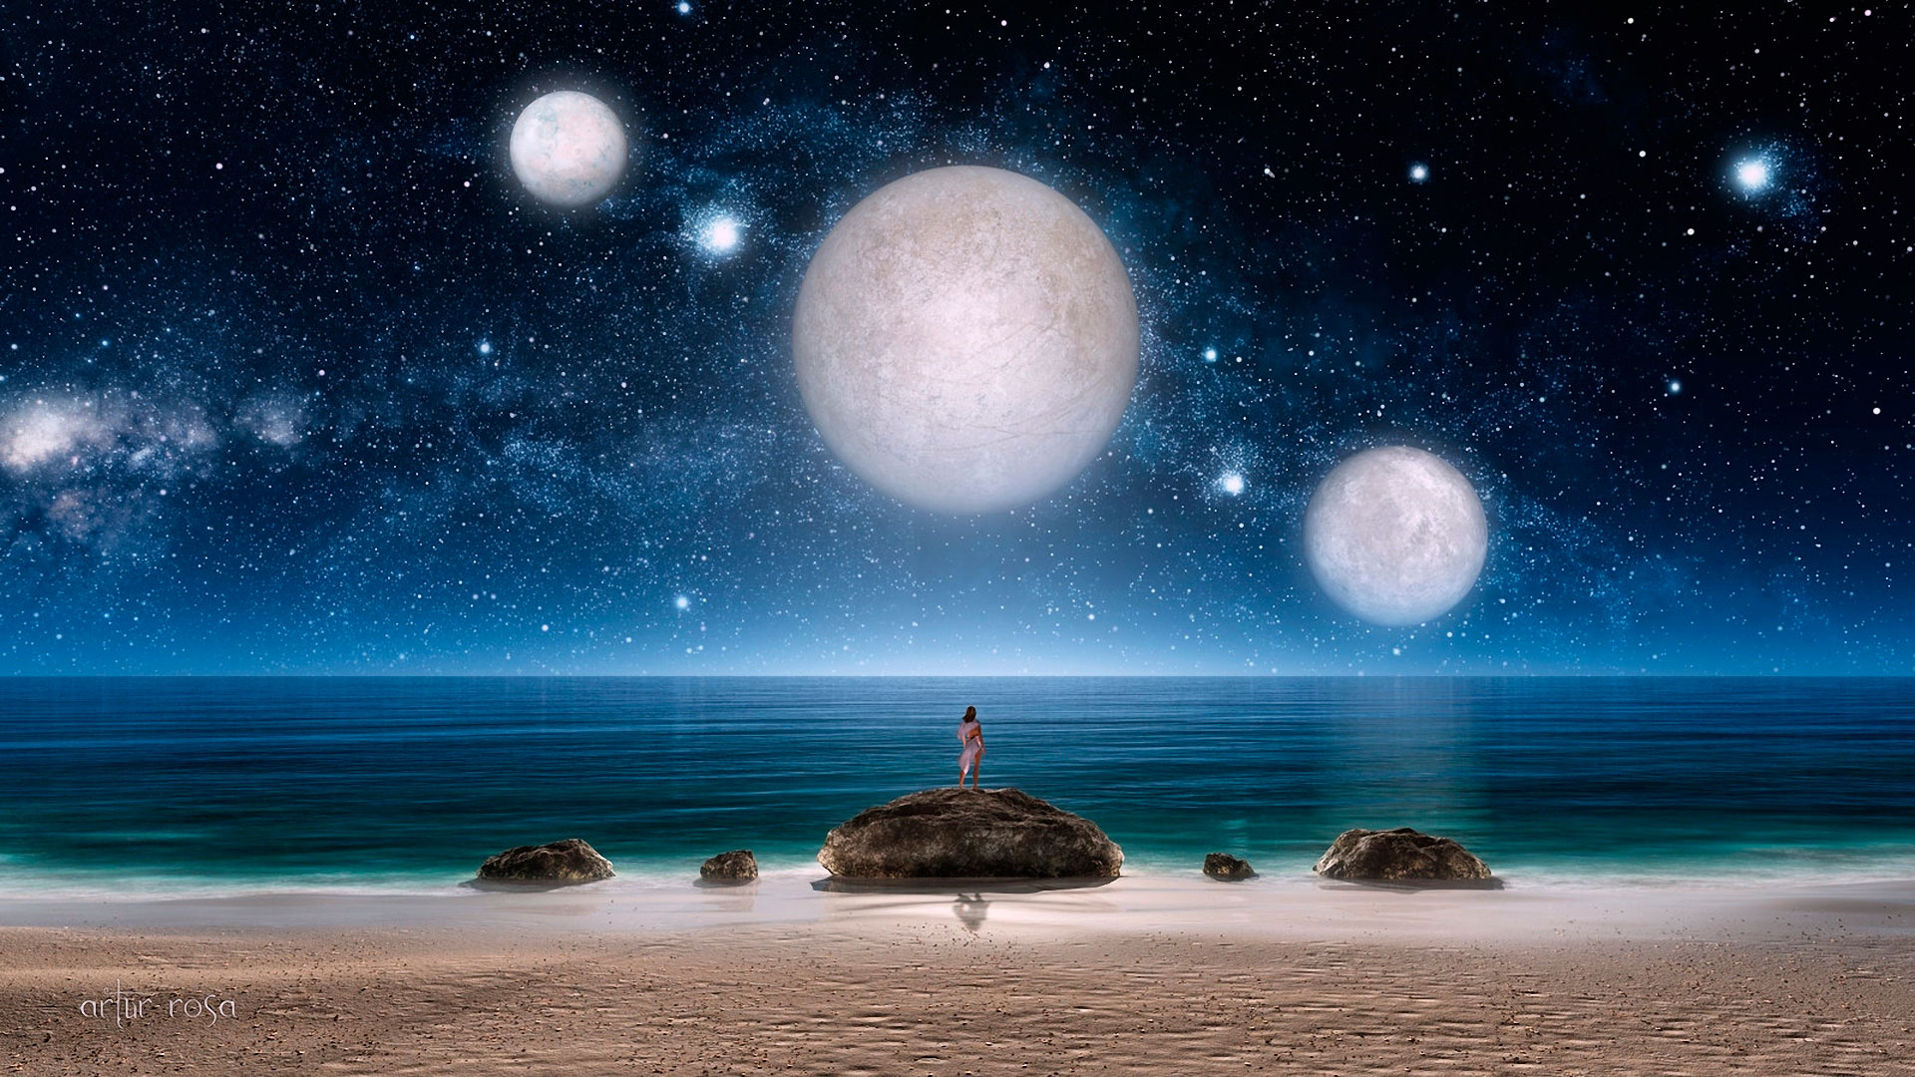

КРАЇНА «ФАНТАЗІЯ»

Slide 10
ЗАВДАННЯ ВСЕЗНАЙКА:
Напишіть висловлювання на тему: «Хліб – велика річ», використовуючи прислівники.
Складіть три речення про хліб, використовуючи прислівники.
Утворіть ступені порівняння прислівників: духмяно, приємно.

Slide 11
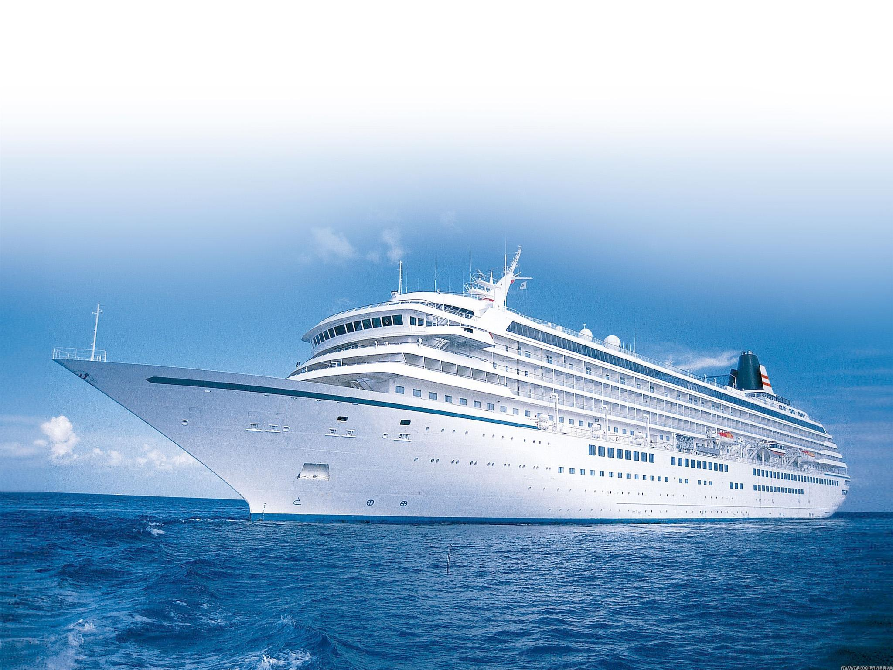
Молодці!
Щасливої подорожі!

Slide 12
ДОМАШНЄ ЗАВДАННЯ
( ДИФЕРЕНЦІЙОВАНЕ)
Виконати вправу 365.
Скласти по два речення з прислівниками.
Скласти казку про хліб, використовуючи прислівники.

Slide 13
Хліб наш насущний, будь з нами довіку
В кожній родині, на кожнім столі.
В трудну годину і в радість велику,
Сійся, родися на рідній землі.

